Slide 1
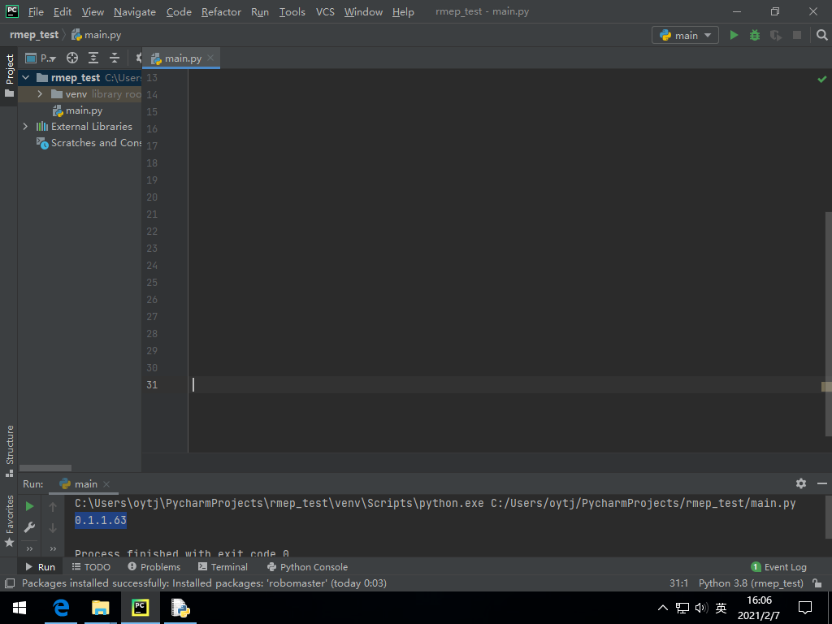
机器视觉1
图像处理基础

Slide 2
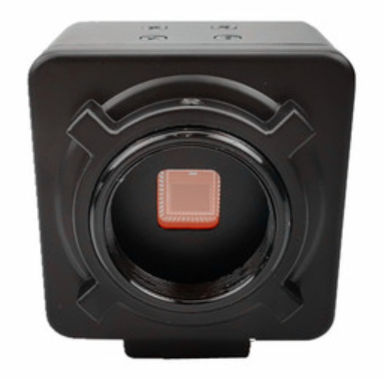
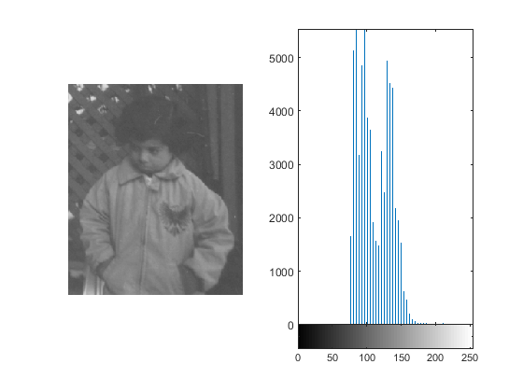
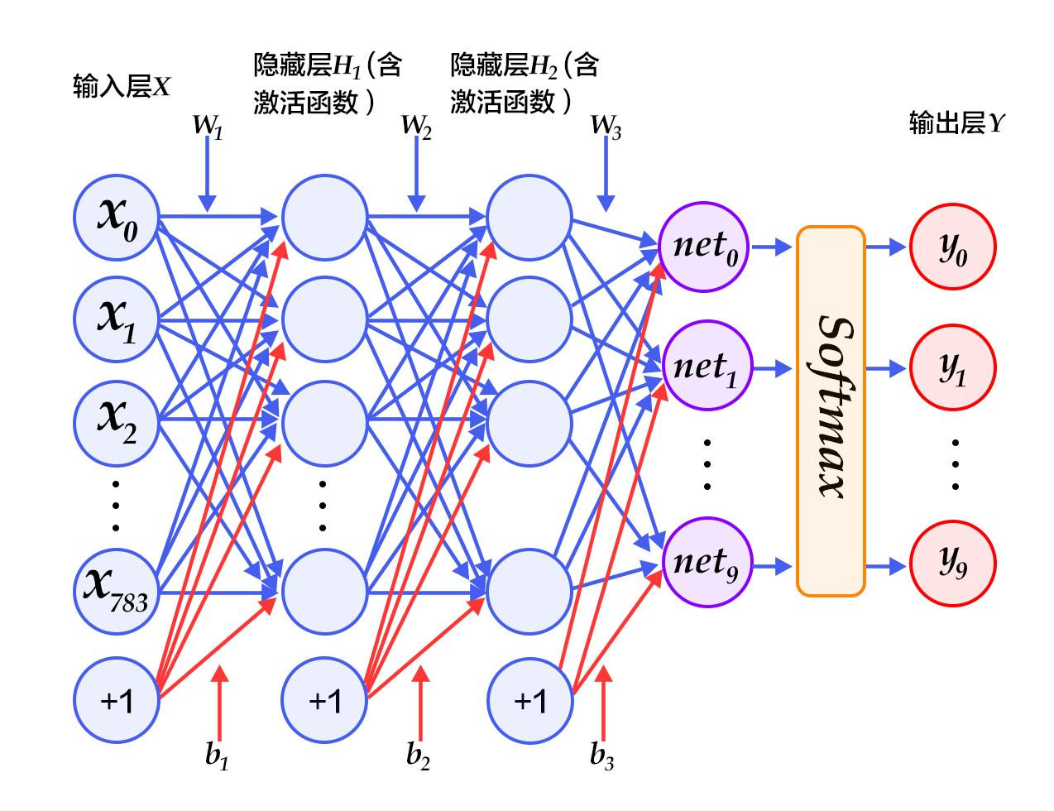
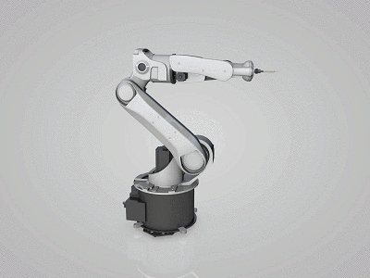
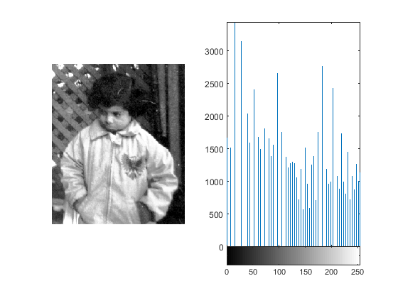
图像的获取与处理流程
图像采集
预处理
目标检测与识别
处理与执行
图片大小
修改图片大小，使图片适合处理
直方图均衡化
调整图片整体亮度，让图片不同亮度的区域
...
OpenCV
计算机视觉、机器学习算法库，以传统图像处理算法为主
神经网络
根据训练集数据自动调整网络参数，达到目标识别的目的
...
电机
手抓
云台
...
相机
分辨率、帧数、接口
镜头
焦距、光圈、滤光片

Slide 3
RoboMasterEP摄像头图像获取
from robomaster import robot import cv2 import numpy as np
import sys
if __name__ == ‘__main__’: ep_robot = robot.Robot() ep_robot.initialize(conn_type=“ap”) ep_camera = ep_robot.camera # 初始化Camera
ep_camera.start_video_stream(display=False) # 启动视频流
while True: try: # 试运行，代码出错则跳入except # 读入图像 img = ep_camera.read_cv2_image(strategy=“newest”) img = cv2.resize(img, (320, 180)) # 图像大小设置为320×180
# 显示 cv2.imshow(‘RoboMaster EP Vedio’, img) # 新窗口中显示图片，参数1为窗口名称 cv2.waitKey(1) # 延时1ms except KeyboardInterrupt: # 用户按下Ctrl+c后抛出此异常 ep_camera.stop_video_stream() # 停止视频流 ep_robot.close() print(‘User Interrupt’) cv2.destroyAllWindows() # 销毁图片显示窗口，释放资源 break print(‘quit’) sys.exit() # 退出程序
读取一帧图像
strategy – enum: (“pipeline”, “newest”)，读取帧策略：pipeline 依次读取缓存的帧信息，newest 获取最新的一帧 数据，会清空旧的数据帧

Slide 4
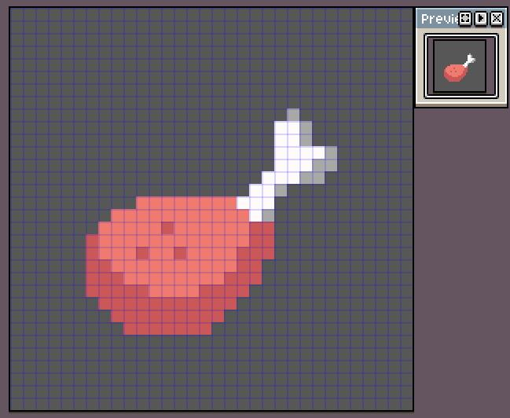

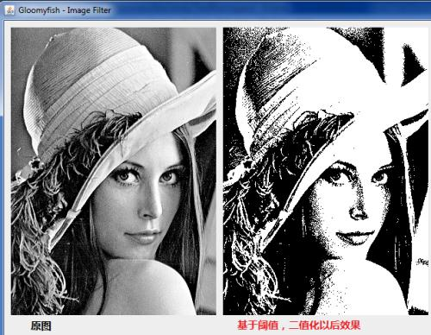
图像处理基础——图像的表示
图像可以看成是由像素组成的二维数组
左上角为(0,0)，水平方向为x，垂直方向为y
可以通过遍历这个二维数组来遍历整个图像
彩色
RGB
HSV
灰度
0-255
黑白
0、1

Slide 5
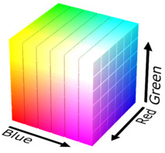
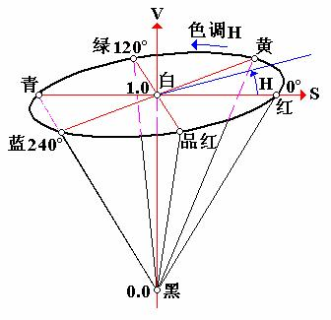
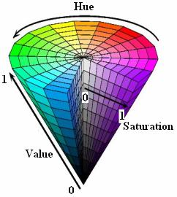
图像处理基础——颜色空间
RGB
每个像素使用3个字节分别存放RGB的值
R: 0-255，G: 0-255，B: 0-255
数值越大，相应颜色分类越大
[0,0,0]为黑、[255,255,255]为白
OpenCV中默认使用的是BGR，不是RGB
HSV
H:色调，红、绿、蓝三色分布在0-360°的范围内
S:饱和度，颜色的饱满程度
V:亮度，颜色的明暗程度
不同工具中HSV的取值范围不同
OpenCV中H:[0,179]，S:[0,255]，V:[0,255]

Slide 6
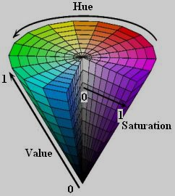
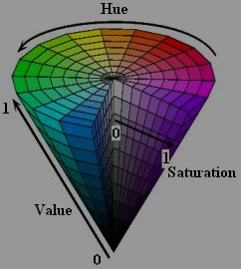
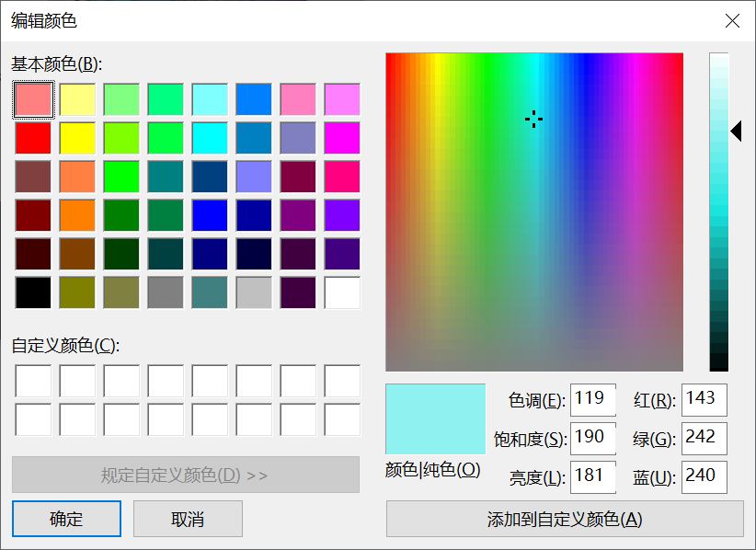
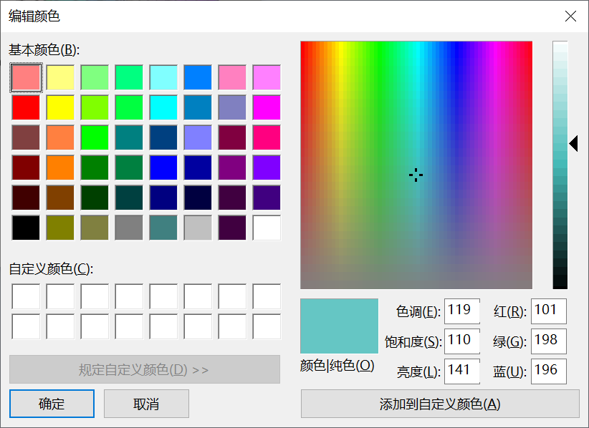
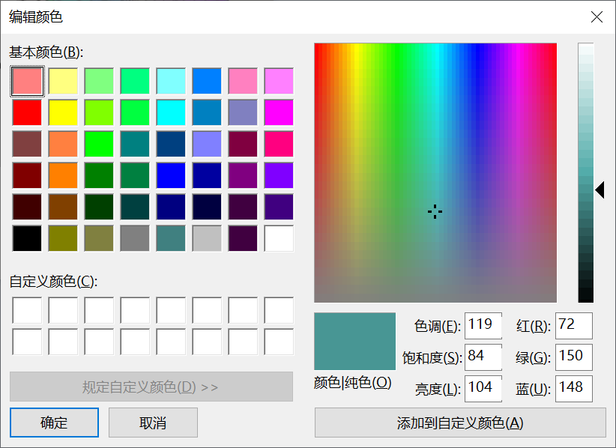
颜色空间对比实验
注：该实验使用windows“画图”对颜色进行测量，HSV的取值范围均为0-240

Slide 7
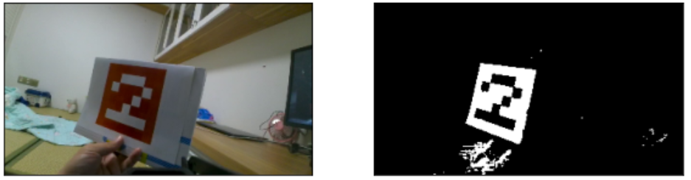
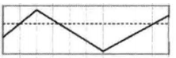
阈值化
import cv2 as cv import numpy as np
def hsvThreshold(BGRImg, lower, upper): hsvimg = cv.cvtColor(BGRImg, cv.COLOR_BGR2HSV) # BGR转HSV lower_ = np.array(lower) # List转NumPy Array upper_ = np.array(upper) mask = cv.inRange(hsvimg, lower_, upper_) # 根据阈值分割图像 return mask # 阈值化 # HSV阈值化，此处注意调参
mask = hsvThreshold(img, [0, 190, 60], [15, 255, 220]) mask1 = hsvThreshold(img, [140, 190, 60], [180, 255, 220]) mask = mask + mask1
cv.imshow('hsvThreshold', mask)

Slide 8
阶段任务1
从EP获取带有目标数字卡片的图像，并用阈值化对图像进行分割，尽可能的分离处数字卡片

